Slide 1
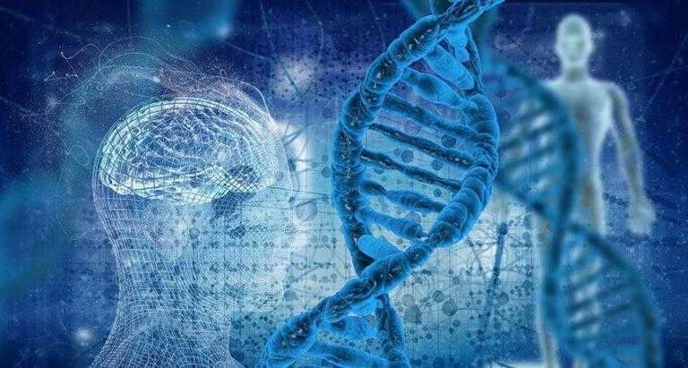
МЕТАФИЗИКА – Ключ к исцелению Души и Тела
ЗАДАНИЕ 3

Slide 2
Задание 3
Раз мы бессознательно удерживаем проблемы и болезни, значит это делаем не мы, а какой-то наш неосознанный сценарий.
Задача сегодняшнего задания посмотреть, чей же сценарий мы в себе носим и зачем.
Любая проблема/болезнь базируется на чувствах. То есть любая проблема – это не проблема, а наше восприятие проблемы. То есть мы испытываем какие-то негативные чувства относительно проблемы/болезни. Как правило, эти же самые чувства мы испытываем во всем. И зачастую не проблема активирует чувства, а имеющиеся чувства формируют проблему.
Именно эти самые негативные чувства мы и наследуем от рода. Поэтому и проблемы притягиваются похожие.

Slide 3
Задание 3
Выпишите все негативные чувства, которые вы чаще всего испытываете по жизни:
Боль
Вина
Раздражение
Обида
Разочарование
Гнев
Ревность
Зависть
Какие потребности кроются в этих чувствах?
Зачем я раз за разом испытываю эти чувства? Что они мне дают? К чему приводят?
Для этого задаем вопрос «Что я чувствую в следствии этого чувства»? Задаем этот вопрос до тех пор, пока у нас не выйдет какой-то положительный ресурс.

Slide 4
Задание 3
Какие потребности кроются в этих чувствах? (например, рассмотрим чувство вины
Зачем я раз за разом испытываю эти чувства? Что они мне дают? К чему приводят?
Для этого задаем вопрос «Что я чувствую в следствии этого чувства»? Задаем этот вопрос до тех пор, пока у нас не выйдет какой-то положительный ресурс.
Вина – Что я чувствую в следствии этого чувства»?
Стыд - Что я чувствую в следствии этого чувства»?
Страх непринятия - Что я чувствую в следствии этого чувства»?
Одиночество - Что я чувствую в следствии этого чувства»?
Злость, разочарование - Что я чувствую в следствии этого чувства»?
Обиду - Что я чувствую в следствии этого чувства»?
Правоту - Что я чувствую в следствии этого чувства»?
Силу – Когда я сильная, что мне доступно?
Мне по фиг на всех, что хочу, то и делаю.
То есть, чтобы добраться до состояния «что хочу, то и делаю», мне надо испытывать вину, злость по этому поводу, на всех обидеться и уйти. Вина = мне на вас по фиг, вы все плохие
Переход из состояния спасателя в жертву.
Вопрос: кто кого спасал в моей семье? Кто был спасателем, кто жертвой? Чью стратегию я перенимаю?

Slide 5
Домашнее задание
Поищите, чьи чувства и чьи реакции вы перенимаете. Потому как если увидеть, что реакции не наши, то от них необходимо избавиться, чтобы не тащить весь сценарный патерн в свою жизнь.

